Slide 1

Unidad 2: Introducción a Big Data

Slide 2


La Historia del Big Data
La historia del Big Data se remonta a tiempos antiguos, donde la humanidad comenzó a interesarse por la recopilación y almacenamiento de datos. Desde rudimentarios métodos en el Paleolítico hasta el desarrollo de tecnologías complejas, cada paso ha sido crucial en la evolución del manejo de información.

Slide 3

Los Primeros Métodos de Almacenamiento
1
18000 AEC
En el Paleolítico Superior, se utilizaban palos y muescas en huesos para llevar cuentas de provisiones y realizar cálculos básicos.
2
2400 AC
En Babilonia, se extiende el uso del ábaco como sistema para realizar cálculos y surgen las primeras bibliotecas.
3
48 AC
Los Romanos destruyen la famosa biblioteca de Alejandría, perdiendo medio millón de documentos que almacenaban el conocimiento de la humanidad.

Slide 4

Desarrollo de Herramientas y Conceptos
1
Siglo II AC
Se desarrolla la primera computadora mecánica en Grecia, el mecanismo de Anticitera, para predecir posiciones astronómicas.
2
1663
John Graunt realiza el primer análisis de datos estadísticos, teorizando un sistema de alerta para la peste bubónica.
3
1865
Se menciona por primera vez el término business intelligence, describiendo cómo un banquero obtuvo ventaja competitiva mediante el análisis de datos.

Slide 5

Avances Tecnológicos
1
1880
Herman Hollerith desarrolla una máquina tabuladora que reduce el trabajo del censo de 10 años a solo 3 meses.
2
1926
Nikola Tesla predice la tecnología inalámbrica, imaginando un mundo interconectado donde cada persona tiene un dispositivo en su bolsillo.
3
1944
Fremont Rider intenta estimar la cantidad de información creada, pronosticando 200 millones de libros en Yale para 2040.

Slide 6

Definiciones y Conceptos Clave
1
1958
Hans Peter Luhn define la inteligencia de negocio como la habilidad de percibir interrelaciones de hechos para guiar acciones.
2
1970
IBM desarrolla el modelo relacional de base de datos, acuñando el término OLAP y estableciendo las bases para el análisis de datos.
3
2001
Doug Laney define las 3 V’s del Big Data: volumen, velocidad y variedad, marcando un hito en la historia del análisis de datos.

Slide 7

La Era Digital y Big Data
1
1991
Nace internet, revolucionando la recolección y análisis de datos a nivel global, accesible para todos.
2
2005
Surge la Web 2.0, donde el contenido generado por usuarios comienza a dominar, y se crea Hadoop para Big Data.
3
2010
Eric Schmidt afirma que en dos días se generan tantos datos como desde el inicio de la civilización hasta 2003.

Slide 8

Impacto en la Sociedad
1
2013
El archivo de Twitter en la Biblioteca del Congreso de EE.UU. alcanza 170 billones de mensajes, reflejando normas culturales y tendencias.
2
2014
Los móviles superan a los ordenadores en accesos a internet, generando más datos y mejorando la conectividad.
3
2017
Los datos se vuelven omnipresentes, con personas controlando sus hábitos y gastos a través de aplicaciones móviles.

Slide 9

Definición de Big Data
Definición
Gran volumen de datos estructurados y no estructurados.
Dificultades
Captura, procesamiento y análisis en tiempo razonable.
7 Vs del Big Data
Volumen, Velocidad, Variedad, Veracidad, Viabilidad, Visualización, Valor.

Slide 10

Las 7 Vs del Big Data
El concepto de Big Data se refiere a los grandes volúmenes de datos que se generan de forma rápida y que presentan una gran variedad de formatos.
Las siete características clave que definen al Big Data: volumen, velocidad, variedad, veracidad, viabilidad, visualización y valor.

Slide 11

1 – Volumen
La Característica Clave del Big Data
Cantidades Masivas
El volumen es la característica más asociada al Big Data. Se refiere a la enorme cantidad de datos que se generan y almacenan, a menudo en el orden de terabytes o incluso petabytes. Esta escala de datos requiere de tecnologías y técnicas especializadas para su captura, almacenamiento y procesamiento.
Diversidad de Fuentes
Los datos provienen de una amplia variedad de fuentes, como redes sociales, sensores, registros de transacciones, correos electrónicos, entre otros. Esta diversidad contribuye al volumen creciente de información que las organizaciones deben gestionar.
Valor Potencial
Si bien el volumen de datos puede parecer abrumador, representa un enorme potencial de valor. Al analizar y extraer insights de estos grandes conjuntos de datos, las organizaciones pueden tomar decisiones más informadas, mejorar sus operaciones y generar nuevas oportunidades de negocio.

Slide 12

2 – Velocidad
La Rapidez del Big Data
1
Generación Continua
La velocidad se refiere a la rapidez con la que se crean y almacenan los datos. En el mundo digital actual, los datos se generan de forma ininterrumpida, a través de interacciones en línea, sensores, dispositivos móviles y otras fuentes.
2
Procesamiento en Tiempo Real
Además de la generación veloz de datos, el Big Data también se caracteriza por la necesidad de procesarlos y analizarlos en tiempo real. Esto permite a las organizaciones tomar decisiones y responder de manera oportuna ante eventos y tendencias emergentes.
3
Agilidad en la Toma de Decisiones
La capacidad de procesar datos a gran velocidad y en tiempo real es fundamental para que las empresas puedan tomar decisiones más ágiles y efectivas. Esto les permite anticipar y adaptarse mejor a los cambios en el mercado y las preferencias de los clientes.

Slide 13
3 – Variedad
La Diversidad de Datos del Big Data
Datos Estructurados
Datos No Estructurados
Diversidad de Fuentes
Los datos estructurados son aquellos que se encuentran en formatos bien definidos y organizados, como tablas de bases de datos, hojas de cálculo o archivos CSV. Estos datos se caracterizan por tener una estructura predefinida y una fácil integración.
Los datos no estructurados incluyen una amplia gama de formatos, como texto, imágenes, audio, video y registros de actividad en redes sociales. Estos tipos de datos presentan mayores desafíos para su captura, almacenamiento y análisis.
Los datos del Big Data provienen de una variedad de fuentes, tanto internas como externas a las organizaciones. Incluye datos públicos, privados, comunitarios, entre otros. La capacidad de integrar y procesar esta diversidad de datos es clave para obtener una visión más completa y enriquecida.

Slide 14

4 – Veracidad
La Calidad de los Datos del Big Data
1
Fiabilidad
2
Incertidumbre
3
Estrategias de Gestión
La veracidad de los datos se refiere al grado de confiabilidad, integridad y autenticidad de la información. Es crucial asegurar que los datos utilizados sean precisos y estén libres de errores, sesgos o inconsistencias.
Dado el gran volumen y variedad de datos, existe un cierto grado de incertidumbre inherente. Por lo tanto, es importante evaluar cuidadosamente la calidad y la confiabilidad de los datos para garantizar que las decisiones se basen en información sólida y fidedigna.
Para abordar la veracidad de los datos, las organizaciones deben implementar estrategias de gestión de la calidad de los datos, que incluyan procesos de validación, limpieza y estandarización. Esto asegurará que los datos utilizados sean precisos, confiables y relevantes.

Slide 15




5 – Viabilidad
El Uso Eficaz del Big Data
Privacidad y Confidencialidad
La viabilidad del Big Data implica respetar la privacidad y confidencialidad de los datos, especialmente aquellos de carácter personal o sensible. Las organizaciones deben implementar políticas y tecnologías adecuadas para proteger la información de los usuarios.
Personalización de Servicios
Otra faceta de la viabilidad es la capacidad de personalizar y adaptar los servicios y productos ofrecidos a los usuarios, en función de los insights obtenidos a partir del análisis de los datos. Esto permite una experiencia más relevante y adaptada a las necesidades individuales.
Toma de Decisiones Estratégicas
La viabilidad del Big Data también se relaciona con la capacidad de las organizaciones para generar valor a partir de los datos, utilizándolos de manera efectiva para tomar decisiones estratégicas que impulsen el crecimiento y la innovación.

Slide 16
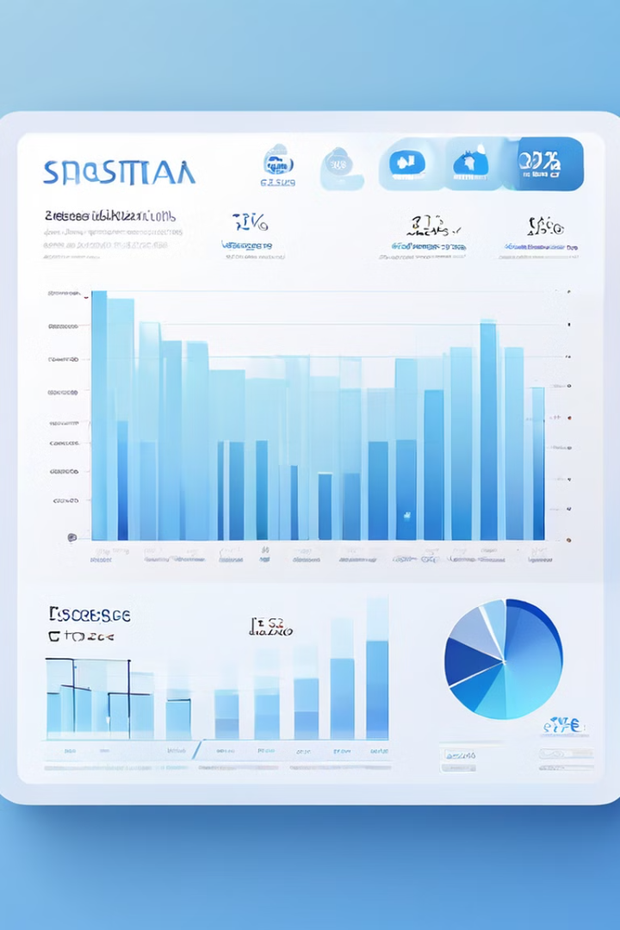
6 – Visualización
La Representación de los Datos
1
Patrones y Tendencias
La visualización es clave para descubrir patrones, tendencias y claves ocultas en los datos. Al representar la información de manera gráfica e interactiva, se facilita la comprensión de los insights generados a partir del análisis de grandes volúmenes de datos.
2
Presentación de Resultados
La visualización también juega un papel crucial en la presentación de los resultados del análisis de Big Data. Al transformar datos complejos en formatos sencillos e intuitivos, se permite a los usuarios finales (desde ejecutivos hasta analistas) entender y aprovechar mejor los insights obtenidos.
3
Interactividad y Dinamismo
Las herramientas de visualización modernas ofrecen interactividad y dinamismo, permitiendo a los usuarios explorar los datos, hacer preguntas y generar nuevas perspectivas. Esto facilita la toma de decisiones informadas y la resolución de problemas de manera más eficiente.

Slide 17
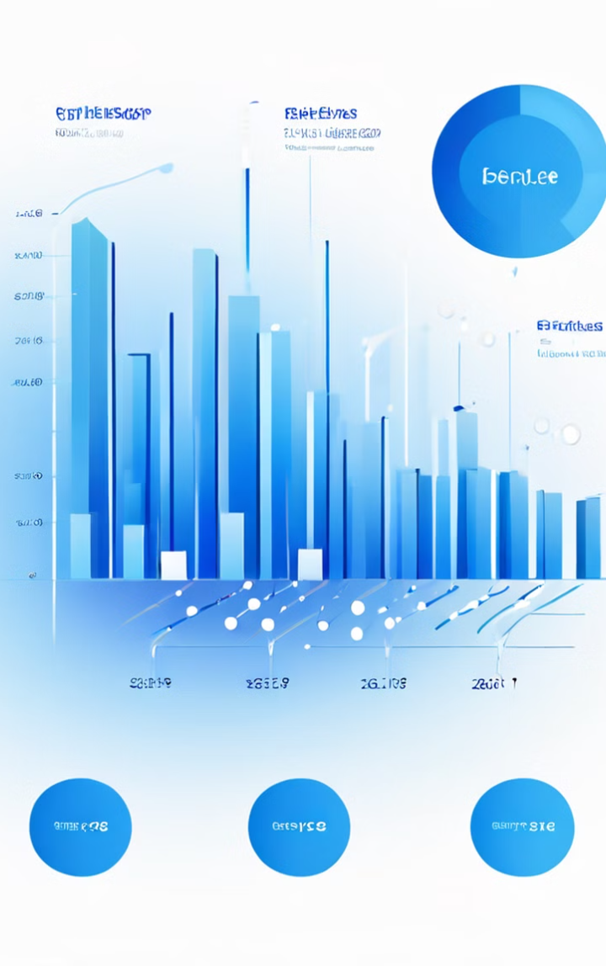




7 – Valor
El Impacto del Big Data
Datos
La primera etapa es la recopilación y almacenamiento de grandes volúmenes de datos de diversas fuentes.
Información
Mediante el análisis y procesamiento de los datos, se transforma esta información en insights y conocimientos útiles.
Conocimiento
Al combinar la información con el contexto y el sentido, se genera conocimiento que puede ser aplicado a la toma de decisiones y la resolución de problemas.
Valor
Finalmente, el valor se materializa al utilizar este conocimiento para impulsar la innovación, mejorar las operaciones y tomar decisiones más informadas que generen un impacto positivo en el negocio.
En resumen, el valor del Big Data no radica simplemente en la cantidad de datos, sino en la capacidad de las organizaciones para transformarlos en información valiosa y conocimiento que les permita tomar decisiones estratégicas y mejorar sus resultados. Las 7 Vs del Big Data proporcionan un marco integral para comprender y aprovechar el poder de los datos a gran escala.

Slide 18

Procesamiento de Big Data
1
Tecnologías
2
Objetivos de Data Science
3
Pasos del Proceso
Spark, Hadoop, servicios de cómputo en la nube (AWS, GCP, Azure).
Obtención, transformación, exploración, uso de modelos de IA, integración a productos de software.
Decisiones empresariales, creación de productos inteligentes.

Slide 19
Componentes de una Arquitectura de Big Data
Fuentes de Datos
Ingesta de Datos
Almacenamiento
de Datos
Estructurados, semi-estructurados, no estructurados, transacciones, streaming.
Batch Processing (Hadoop), Stream Processing (Kafka, Flink, Storm).
Data Lakes (HDFS, S3), Data Warehouses (Redshift, BigQuery), Bases de Datos (SQL, NoSQL).

Slide 20

Fuentes de Datos
Las organizaciones pueden descubrir información, estadísticas y tendencias valiosas a través de sus propias operaciones. Estos datos internos, como ventas, finanzas, marketing y recursos humanos, proporcionan una visión única de las fortalezas y debilidades de la empresa. Además, los datos externos como redes sociales, demografía y tendencias del mercado, ofrecen una perspectiva más amplia del panorama competitivo. Al combinar estas fuentes de datos, las empresas pueden tomar decisiones informadas y optimizar sus operaciones.

Slide 21
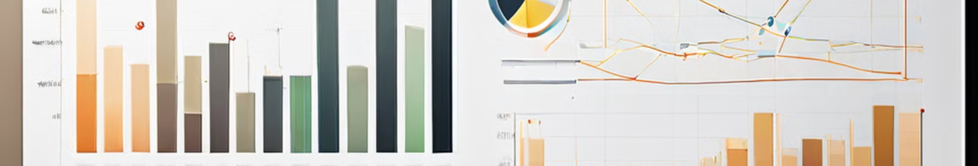
Datos Internos
Información Interna
Importancia para la Toma de Decisiones
Áreas Clave
Los datos internos son hechos y cifras que las empresas obtienen de sus propias bases de datos, software, clientes e informes. Esta información creada por la operación de la organización incluye ventas, órdenes de compra y transacciones de inventario.
Las principales áreas de las que una empresa puede recopilar datos internos son ventas, finanzas, marketing y recursos humanos. Cada área ofrece una perspectiva diferente, pero todos los datos se conectan entre sí.
Los datos internos son esenciales para determinar si las estrategias actuales de la empresa son acertadas o si se deben hacer cambios. Proporcionan una visión única de las fortalezas y debilidades de la organización.

Slide 22
Datos del Departamento de Ventas
Información Clave
Importancia Estratégica
Conexión con Otros Departamentos
Los datos de ventas pueden incluir ingresos, rentabilidad, canales de distribución, precios y perfiles de clientes. Estos datos ayudan a comprender las fortalezas y debilidades, lo que puede impulsar cambios en el marketing o el enfoque.
El departamento de ventas es esencial para la rentabilidad de una empresa. Los datos de ventas proporcionan información valiosa sobre la demanda de los clientes y las áreas de oportunidad para mejorar el desempeño.
Los datos de ventas se conectan con otras áreas como finanzas, marketing y recursos humanos. Al analizar estos datos en conjunto, la empresa puede tomar decisiones más informadas y alineadas.

Slide 23

Datos del Departamento de Finanzas
1
Informes de Producción
Los informes de producción detallan los gastos exactos para fabricar productos y servicios. Esto revela los costos de operación de la empresa.
2
Informes de Flujo de Caja
Los informes de flujo de caja muestran el dinero utilizado dentro de la empresa durante un período de tiempo específico. Esto proporciona información sobre la liquidez y el uso de efectivo.
3
Presupuestos
Los presupuestos brindan información sobre cómo se gastó el dinero en relación con lo que se asignó. Esto ayuda a identificar áreas de gasto eficiente e ineficiente.

Slide 24

Datos del Departamento de Marketing
1
Comportamiento del Cliente
2
Rendimiento de Campañas
Los datos de marketing pueden revelar información sobre el comportamiento y los perfiles de los clientes, lo que ayuda a mejorar las campañas y la segmentación.
Los informes de marketing muestran la efectividad de las campañas en redes sociales, el sitio web y otras iniciativas, lo que permite optimizar los esfuerzos de marketing.
3
Participación de Mercado
4
Satisfacción del Cliente
Los datos de marketing también pueden proporcionar información sobre la cuota de mercado de la empresa en comparación con la competencia, lo que ayuda a informar la estrategia.
Los datos de marketing pueden revelar el nivel de satisfacción y compromiso de los clientes, lo que es fundamental para mantener y atraer nuevos clientes.

Slide 25
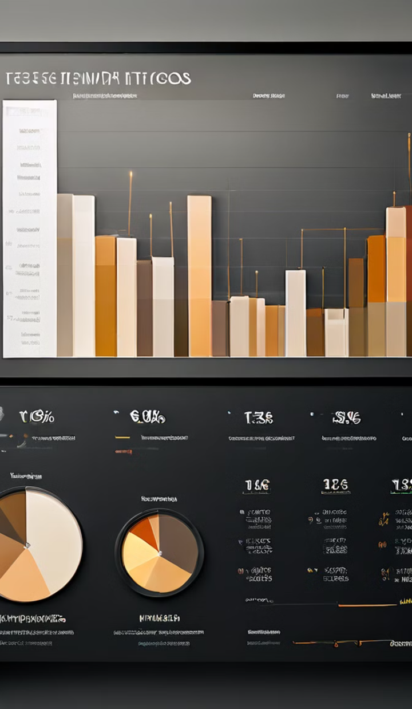




Datos del Departamento de RRHH
Costos de Contratación
Los datos de RRHH pueden revelar los costos de contratar y capacitar a los empleados, lo que ayuda a optimizar estos procesos.
Productividad
Los datos de RRHH también pueden mostrar la productividad individual de los empleados, lo que ayuda a identificar áreas de mejora.
Satisfacción de Empleados
Estos datos pueden revelar el nivel de satisfacción o insatisfacción de los empleados, lo que es crucial para mantener una cultura laboral positiva.
Seguridad de Datos
Es crucial proteger los datos internos de la empresa, lo que requiere prácticas como evaluación de riesgos, autenticación de dos factores y concienciación de los empleados.

Slide 26




Datos Externos
Redes Sociales
Las redes sociales son una fuente clave de datos externos que pueden revelar información sobre la percepción del público y las tendencias del mercado.
Datos Demográficos
Los datos demográficos, como la ubicación y el poder adquisitivo de los clientes, pueden ayudar a comprender mejor el comportamiento del consumidor.
Datos Abiertos
Las iniciativas de datos abiertos proporcionan una gran cantidad de datos externos, como información meteorológica y tendencias económicas, que pueden complementar los datos internos.

Slide 27
Combinando Datos Internos y Externos
Optimización de Operaciones
Ventaja Competitiva
Visión Integral
Al combinar los datos internos y externos, las empresas pueden obtener una visión más completa del mercado, la competencia y las necesidades de los clientes. Esto les permite tomar decisiones más informadas y estratégicas.
Los datos internos ayudan a administrar y optimizar las operaciones de la empresa, mientras que los datos externos proporcionan contexto sobre el entorno competitivo y las tendencias del mercado.
Al aprovechar tanto los datos internos como los externos, las empresas pueden desarrollar una ventaja competitiva al comprender mejor su negocio, sus clientes y su industria.

Slide 28



Ejemplo de Arquitectura de Big Data
Ingesta
Apache Kafka.
Almacenamiento
Amazon S3.
Procesamiento
Apache Spark.
Análisis Avanzado
TensorFlow, Amazon Redshift.
Visualización
Power BI.
Seguridad y Gobernanza
Encriptación y políticas de acceso.

Slide 29

Roles en Ciencia de Datos
Especialista en Big Data
Identificación, almacenamiento, análisis de grandes volúmenes de datos.
Data Analyst
Análisis de datos, creación de dashboards.
Data Engineer
Estructura de software para procesamiento de datos, ETL.
Data Scientist
Análisis, modelos de IA, toma de decisiones basadas en datos.
Machine Learning Engineer
Escalado de modelos de IA para sistemas de producción.

Slide 30




Uso Ético del Big Data
Principios de privacidad de GDMA
Marco mundial para la comunicación con el cliente.
Instrumento de buenas prácticas
Compromisos para un ecosistema comercial confiable y exitoso.
Respeto y valoración de la privacidad

Slide 31

El Futuro del Big Data
1
Innovación Continua
Se espera que la tecnología siga evolucionando, permitiendo un análisis de datos más profundo y eficiente.
2
Inteligencia Artificial
El uso de IA en el análisis de Big Data promete transformar industrias y mejorar la toma de decisiones.
3
Privacidad y Ética
El manejo de datos plantea desafíos éticos y de privacidad que deben ser abordados para proteger a los usuarios.

